Slide 1
长度的测量及测量工具的选用
实验：导体电阻率的测量

Slide 2
https://www.bilibili.com/video/BV1tT4y1A7AW/?spm_id_from=333.337.search-card.all.click

Slide 3
https://www.bilibili.com/video/BV1PL411H7nD/?spm_id_from=333.337.search-card.all.click

Slide 4
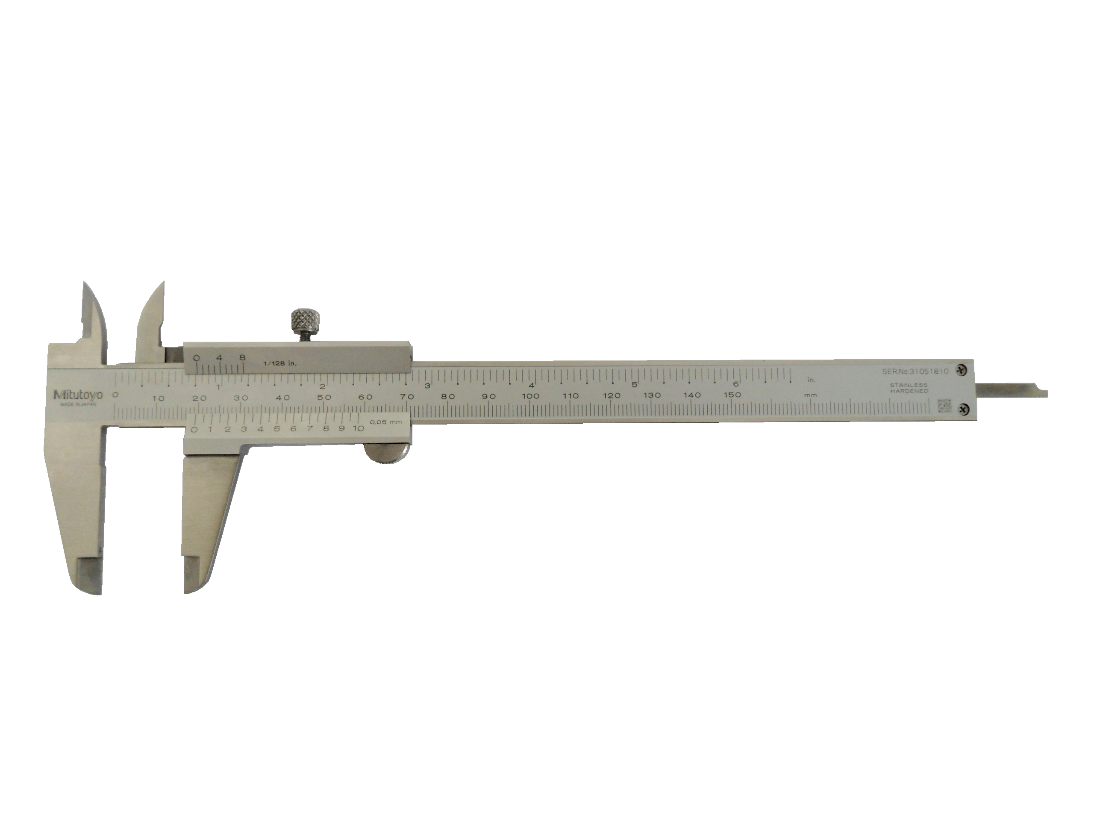
游标卡尺

Slide 5
主尺每小格１ｍｍ，游标尺10小格９ｍｍ，每小格０.９ｍｍ
０
１
主尺
２
ｃｍ
０
游标尺
１０

Slide 6
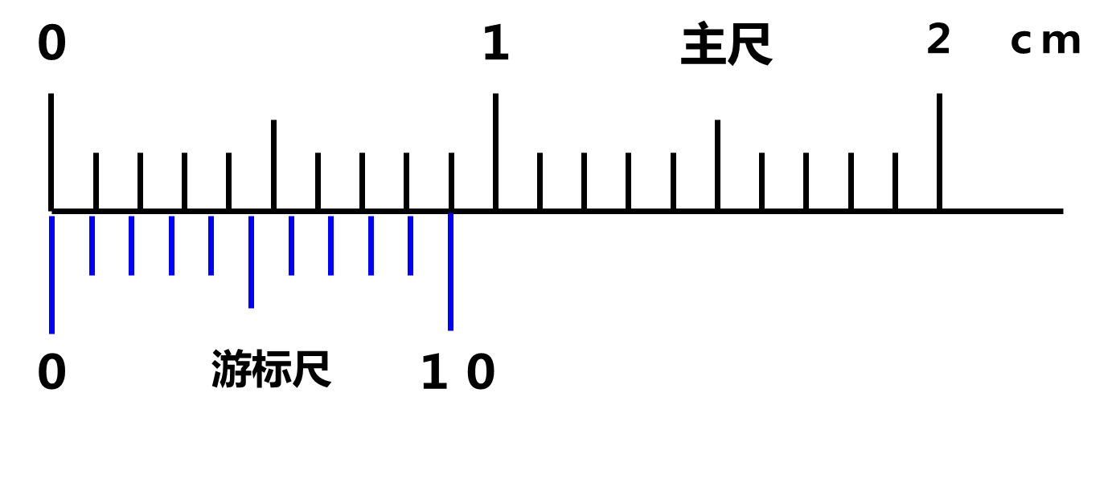
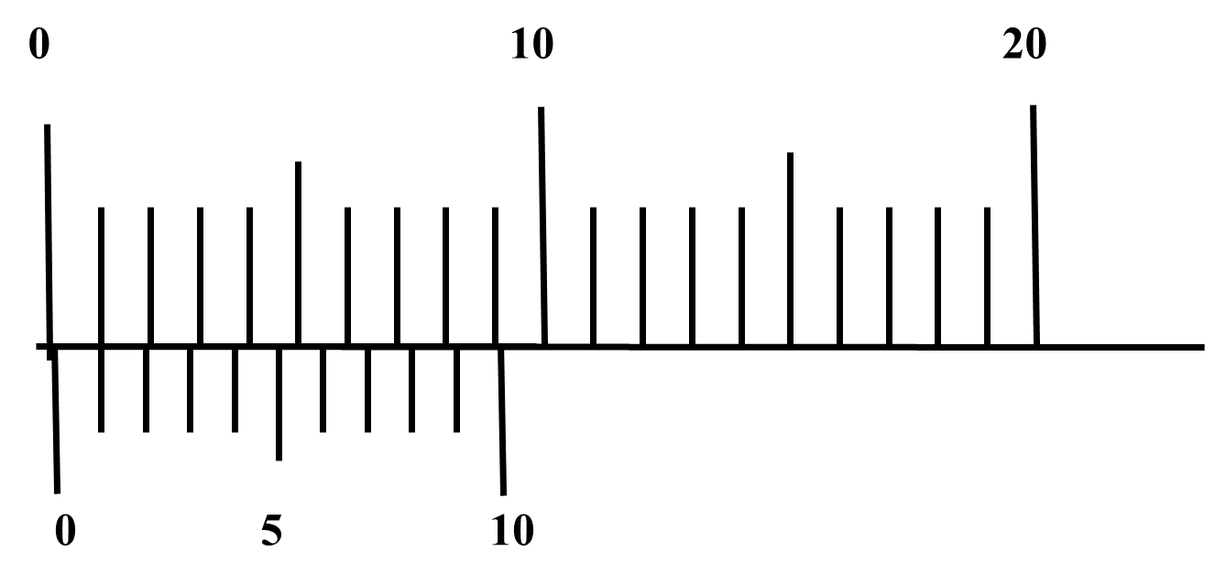
此时游标尺向右移动了多少距离？

Slide 7
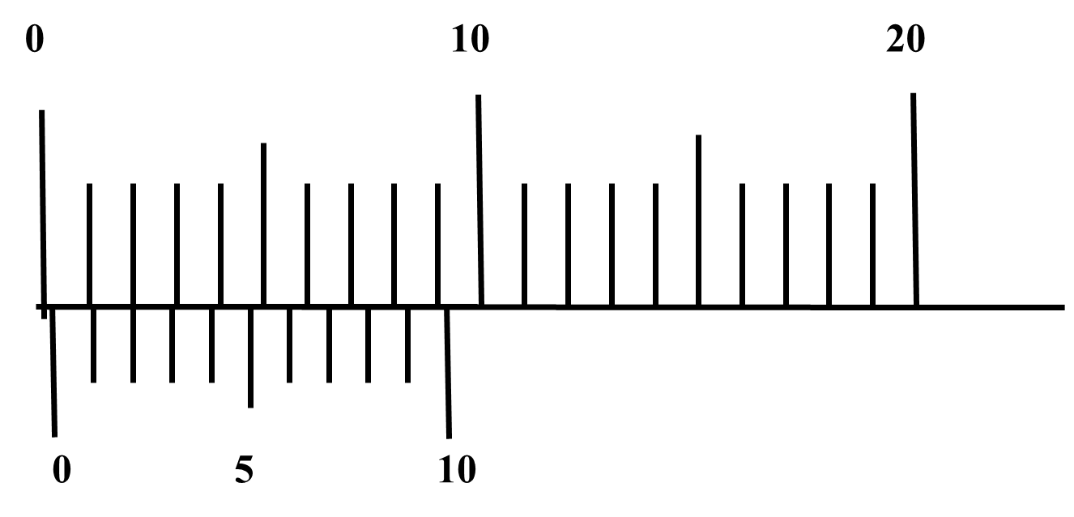
此时游标尺向右移动了多少距离？

Slide 8
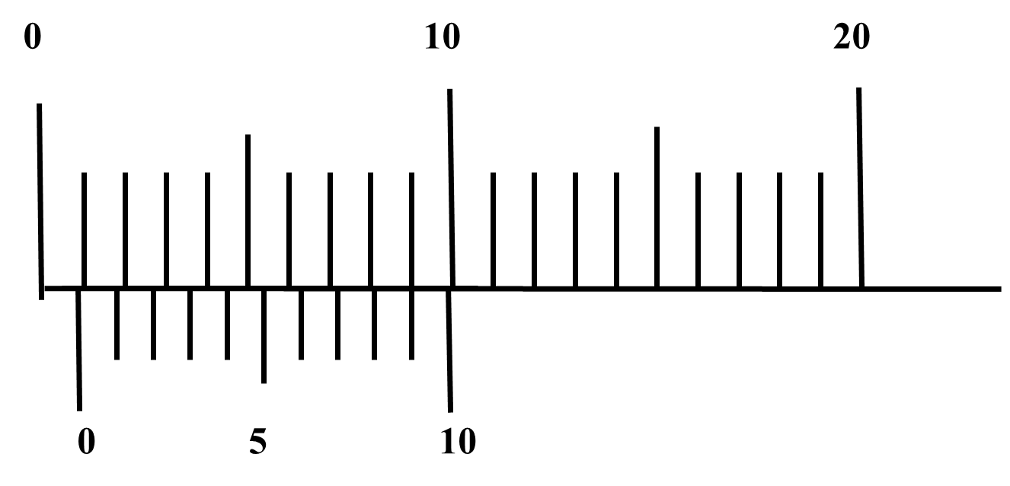
此时游标尺向右移动了多少距离？

Slide 9
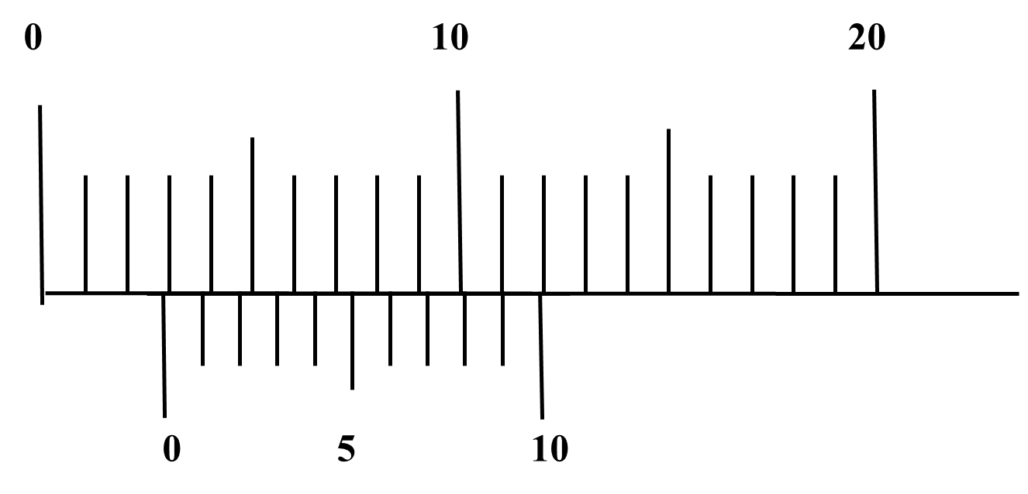
读数是多少？

Slide 10
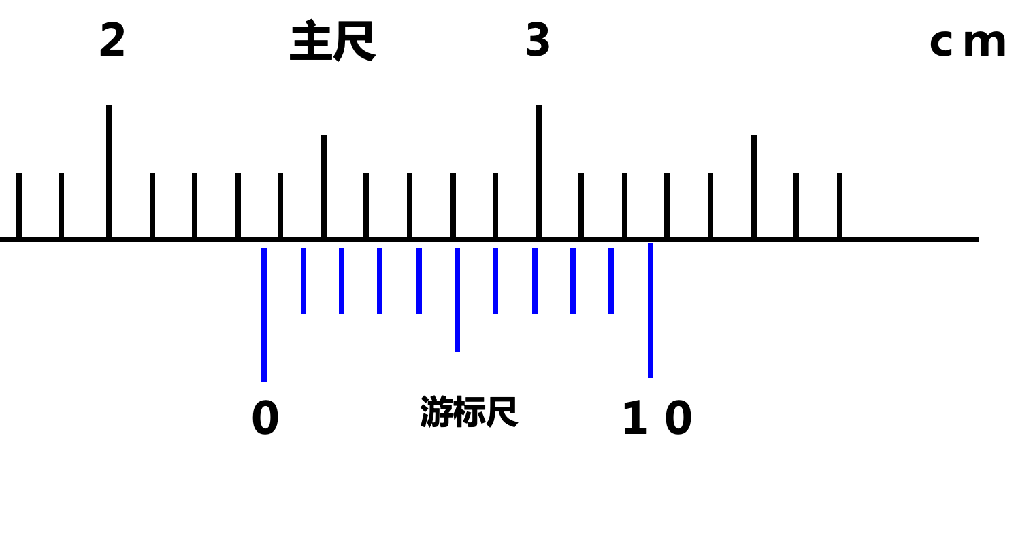
读数是多少？

Slide 11
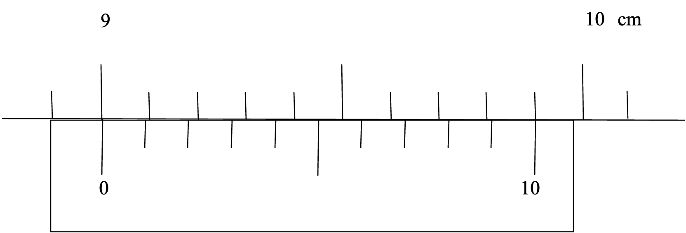
读数是多少？

Slide 12
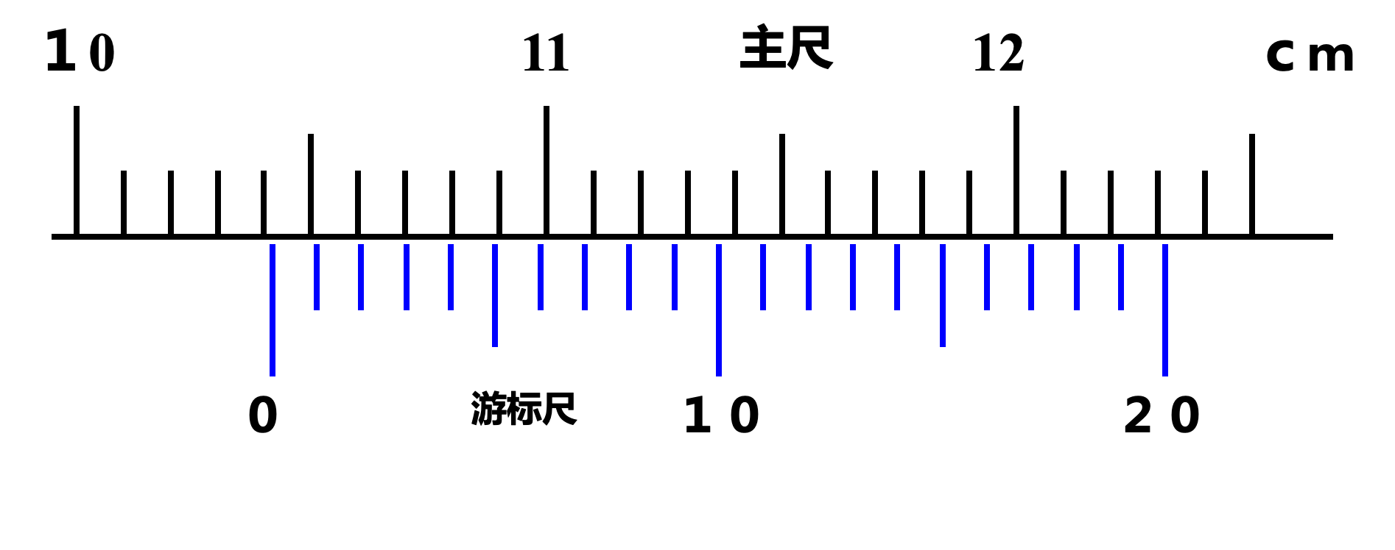
读数是多少？

Slide 13
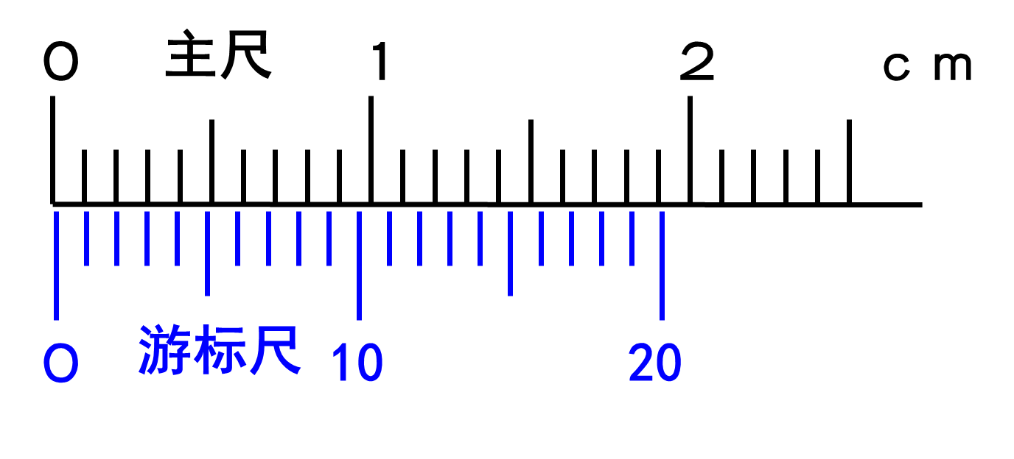

Slide 14
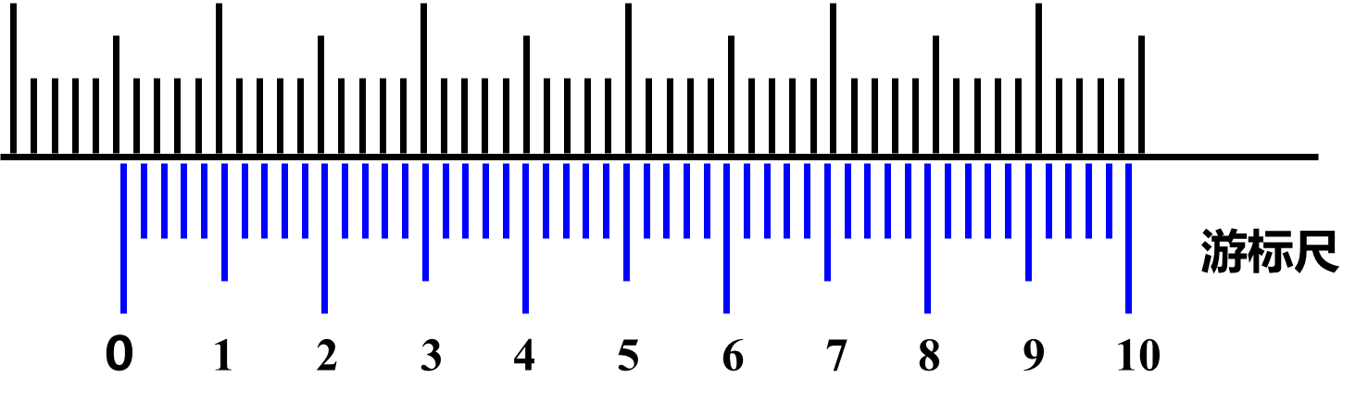

Slide 15
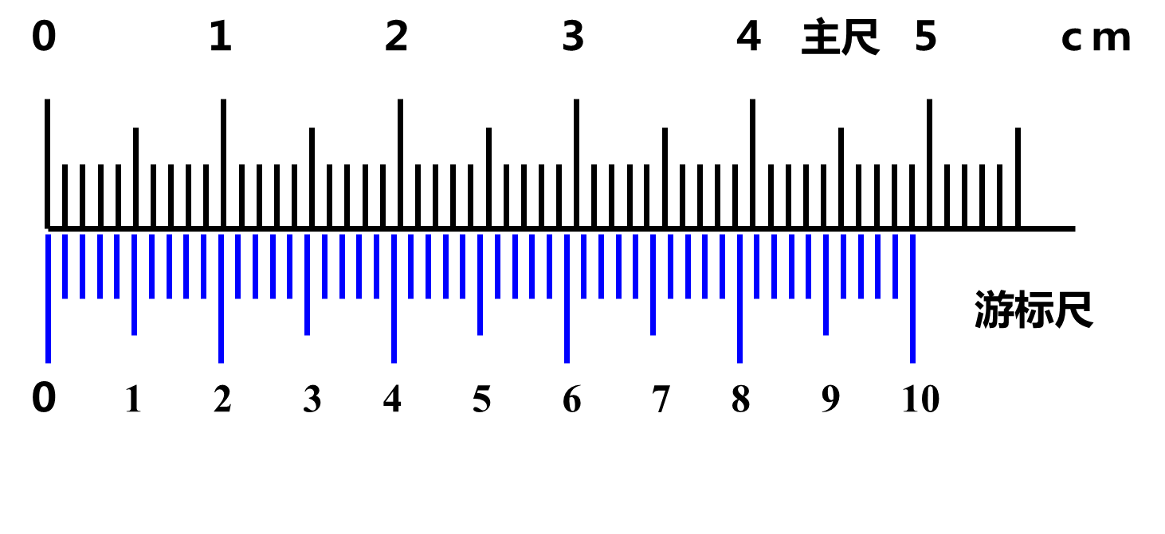

Slide 16
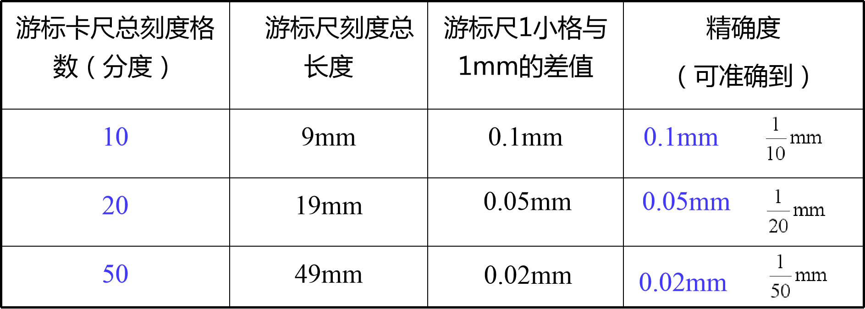
主尺刻度数+游标尺对齐格数×精确度
帮你总结
注：不需估读！
1、常见的游标卡尺有10分度、20分度和50分度三种
Notes:
更多模板亮... text has been truncated due to evaluation version limitation.

Slide 17
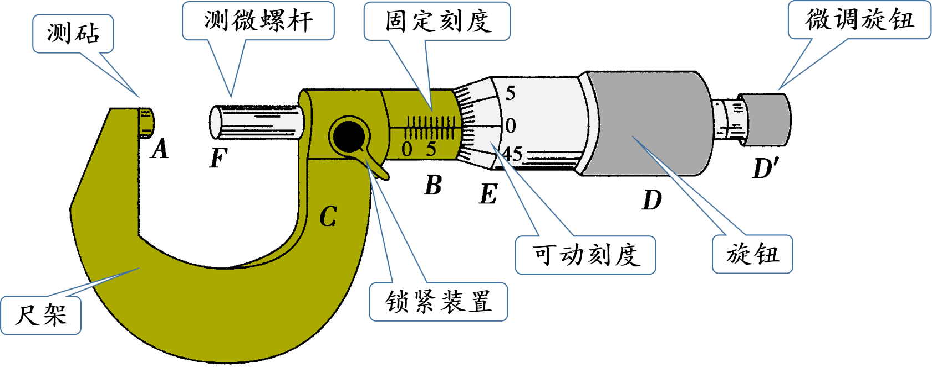
二、螺旋测微器(micrometer)
①. A、B、C连在一起。
②. F、E、D、 D′ 连在一起，通过精密的螺纹套在B上。

Slide 18
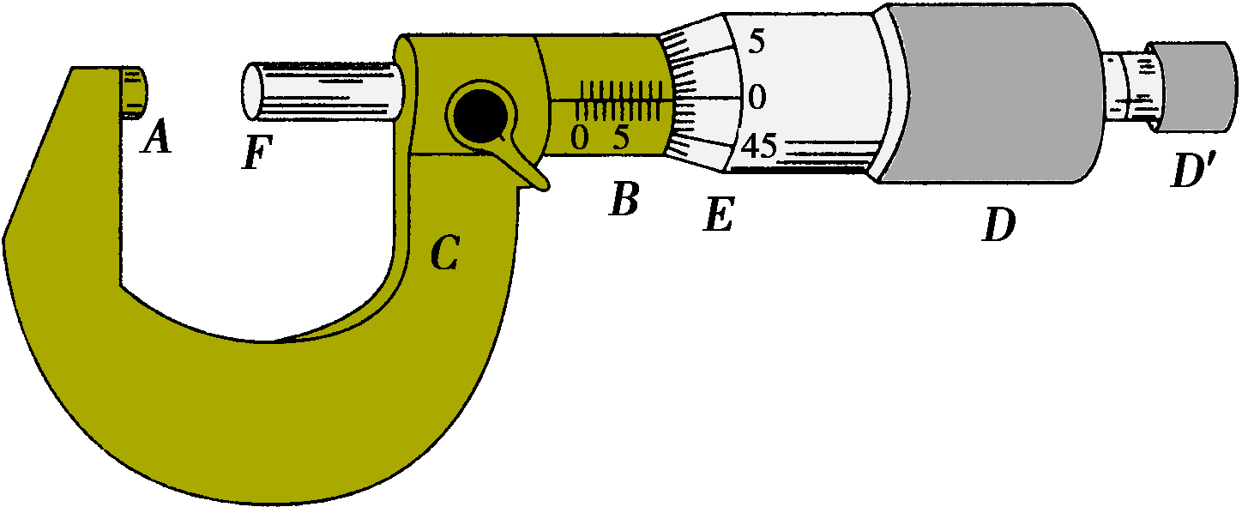
螺旋测微器的原理：
螺旋测微器是依据螺旋放大的原理制成的，即螺杆在螺母中旋转一周，螺杆便沿着旋转轴线方向前进或后退一个螺距的距离。因此，沿轴线方向移动的微小距离，就能用圆周上的读数表示出来。

Slide 19
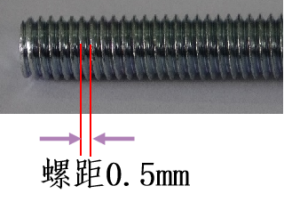
螺旋测微器的精密螺纹的螺距是0.5mm，可动刻度有50个等分刻度，可动刻度旋转一周，测微螺杆可前进或后退0.5mm，因此旋转每个小分度，相当于测微螺杆前进或后退0.5/50=0.01mm。可见，可动刻度每一小分度表示0.01mm，所以以螺旋测微器可准确到0.01mm。由于还能再估读一位，可读到毫米的千分位。
0
50
0
45

Slide 20
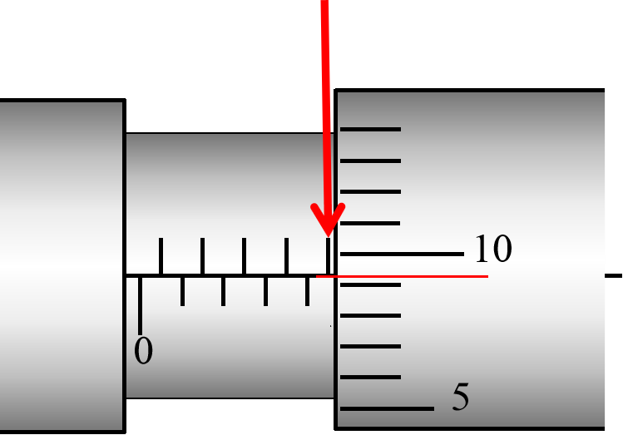
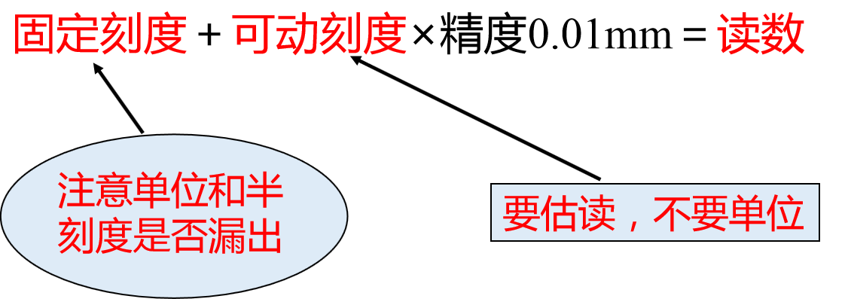
螺旋测微器的读数
①.先读固定刻度：
找到固定刻度右边第一根主尺线（注意半刻度线有没有露出来）：读得4.5mm
【如果半刻度线没有露出来那就是4.0mm】
②.再读可动刻度:
找到轴线与可动刻度对齐的地方，读数从下面起且要往后估读一位。
读得9.2 对应的数值为：9.2×0.01mm=0.092mm
③.把固定刻度读数与可动刻度读数相加：4.5mm+0.092mm=4.592mm

Slide 21

读数练习
1.5mm+28.3×0.01mm=1.783mm

Slide 22

读数练习
5.0mm+3.2×0.01mm=5.034mm

Slide 23
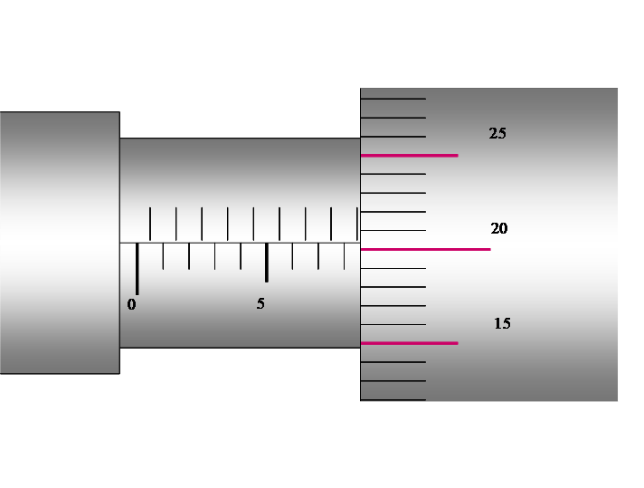
读数练习
8.5mm+0.203mm=8.703 mm

Slide 24
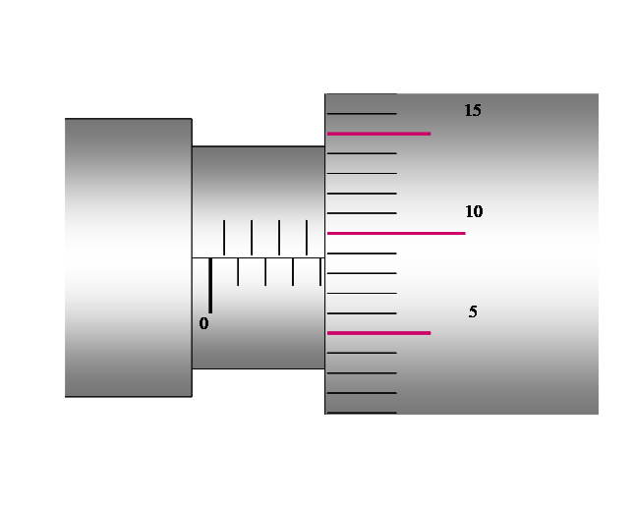
读数练习
4.0mm+0.088mm=4.088 mm

